Slide 1
Мистецтво створення «Я»-образу
Оксана Чайка, PhD, корпоративний коуч

Slide 2
Давайте знайомитися
Оксана Чайка
Ваша колега
Партнер, член правління АК «Кроу Україна», 8-ї аудиторської мережі (Crowe Global) у світі
Радник топ-менеджерів BNP Paribas в Україні
Стратегічний консультант з розвитку особистості політичних діячів України (Image-maker)
Перекладач у міжнародних перемовинах

Slide 5
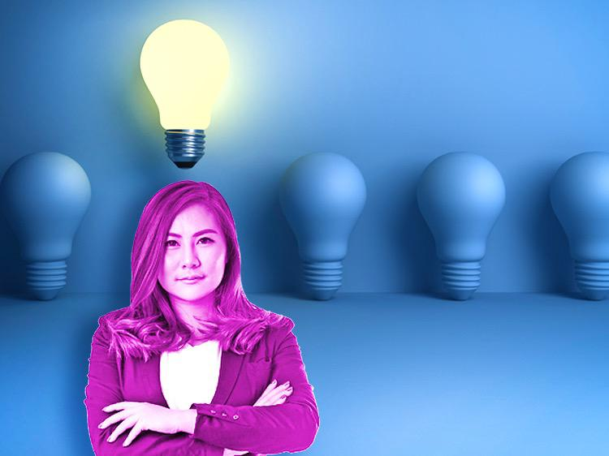

Slide 7
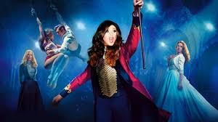

Slide 8
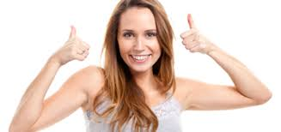
експерт
хороша людина
продавець
шоу-особа

Slide 9
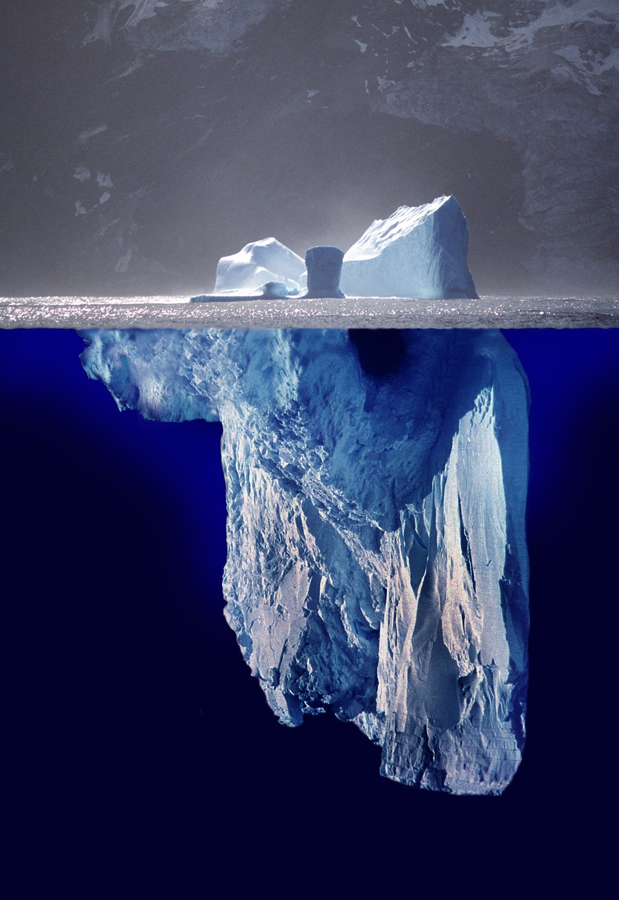
Хто це?

Slide 10
Трішки математики…
30
20
10
7
2
1

Slide 11
Вміння представлятися
ЯК?
ЩО?
НАВІЩО ?

Slide 12
Мистецтво представитися
Мистецтво створення власного образу = спосіб, який мовець обирає для самопрезентації перед аудиторією з метою її контролю чи формування думки про нього

Slide 13
ЩО? ЯК?
Зовнішній вигляд – ідеальний VS ‘casual’ чи ‘smart casual’
Дихання та голос
Мова тіла, міміка та жести
Мовлення – вільне, спокійне, природне
Впевненість та атмосфера: самосприйняття
Відсутність страху!!!

Slide 14
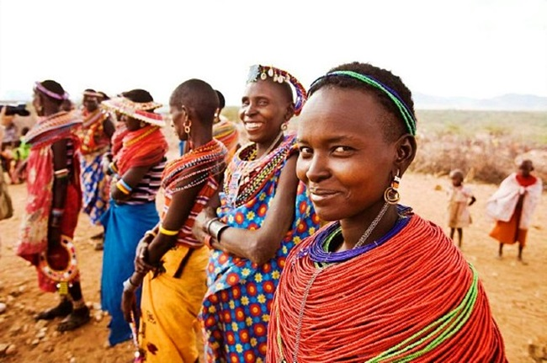
ДЯКУЮ ЗА УВАГУ!
Розвиваємо щось спільне?
+380 50 3714509
oxana.chaika@yahoo.es

